Slide 1
Ekorozwój przestrzenny – przestrzeń wokół nas
Wojciech Dobek
Bartosz Neumiler

Slide 2
Nasz program działań
Przeprowadzenie ankiet
Wywiady
Z koordynatorem projektu pt. „Jezioro Kamienieckie Nasze Jezioro” p. Eweliną Wejer nauczycielką geografii i przyrody
Z Prezesem Stowarzyszenia „Kamienica” p. Janem Marcińskim
Z Sołtysem wsi Kamienica Królewska p. Marią Marcińską
Z dyrektorem ds. ochrony środowiska w gminie p. Mariuszem Laska
Galeria zdjęć promujących ekologie i przestrzeń wokół nas

Slide 3
Przeprowadziliśmy ankietę
Przestrzeń wokół nas
1.Czy interesujesz się ochrona środowiska ?
a. Tak 64%
b. Nie 36%
2.Czy segregujesz w domu śmieci ?
a. Tak 45%
b. Nie 55%
3.Co według Ciebie powinni zrobić ludzie dla ratowania naszej planety ?
a. Organizować więcej akcji mających na celu ochronę środowiska 30%
b. Organizować więcej akcji zbierania śmieci 31%
c. Segregować odpady 40%
d. Każdy powinien sam się pilnować 26%
4.Czy w Twojej miejscowości są miejsca przeznaczone do wypoczynku ?
a. Tak, dużo 36%
b. Tak ale niewiele 24%
c. Nie 1%
5. Czy w sklepach w których robisz zakupy towary są pakowane w ekologiczne torby?
a. Tak 29%
b. Nie 71%
6.Czy jesteś zadowolony ze stanu środowiska naturalnego w Twojej miejscowości ?
a. Tak 50%
b. Nie 50%
7.Kto Twoim zdaniem jest odpowiedzialny za stan środowiska naturalnego ?
a. Mieszkańcy 69%
b. rada gminy 24%
c zakłady przemysłowe 11%
d. władza państwa 17%
8. Jak oceniasz działania władzy gminy w zakresie ochrony środowiska ?
1 2 3 4 5
9. Czy w Twojej miejscowości prowadzi się zbiórkę odpadów ?
a. Tak 43%
b. Nie 1%
c. Nie wiem 48%
10. Gdybyś miał pewien fundusz co zrobiłbyś w Twojej miejscowości na rzecz ekorozwoju przestrzennego ?
…………………………………………………………………………………………………………………………………………..

Slide 5
Projekt pt. „Jezioro Kamienickie nasze jezioro”

Slide 6
JEZIORO KAMIENICKIE – NASZE JEZIORO
Nasza szkoła otrzymała dofinansowanie z Wojewódzkiego Funduszu Ochrony Środowiska i Gospodarki Wodnej w Gdańsku na projekt pod hasłem „Jezioro Kamienickie - Nasze Jezioro”. Projekt ten jest adresowany do mieszkańców gminy Sierakowice, a w szczególności do społeczności Kamienicy Królewskiej.

Slide 7
Celem było :
podniesienie poziomu wiedzy na temat funkcjonowania ekosystemu jeziora ze szczególnym zwróceniem uwagi na stan czystości jeziora Kamienickiego,
zwrócenie uwagi na zmiany zachodzące w zlewni jeziora,
zapoznanie się z fauną i florą
jeziora i terenów przylegających do niego,
podjęcie przedsięwzięć proekologicznych,
uwrażliwienie na ochronę wód powierzchniowych przed zanieczyszczeniem i skażeniem,
wyrobienie zachowań związanych z oszczędzaniem wody,
promocja jezior i regionu,

Slide 8
Wywiad z P. Wejer koordynatorem akcji Jezioro Kamienieckie Nasze Jezioro

Slide 9
Wyróżnienie dla Stowarzyszenia Na rzecz rozwoju kamienica królewska

Slide 10
Punkt widokowy „Zamkowa Góra”

Slide 11
Wyróżnienie w konkursie „Najlepsza Przestrzeń Publiczna Województwa Pomorskiego 2010”

Slide 12
Wywiad z P.marcińskim Prezesem Stowarzyszenia „Kamienica”

Slide 14
Solary zamontowano na około 50 dachach w naszej wsi

Slide 15
Wywiad z P. Marylą Marcińską Sołtysem wsi Kamienica Królewska

Slide 16
Ulotka promująca piękno naszej „małej ojczyzny”

Slide 17
Wywiad z Mariuszem Laską dyrektorem ds. ochrony środowiska w gminie

Slide 18
Zbiórka plastikowych nakrętek

Slide 19
Akcja „Nakrętka”
Uczniowie Zespołu Szkół w Kamienicy Królewskiej w wyniku przeprowadzonej zbiórki zebrali ponad 370 kg nakrętek. Przewiezione zostały w ubiegłym roku do Gimnazjum im. Józefa Piłsudskiego w Sierakowicach gdzie były wymienione na sprzęt dla osób niepełnosprawnych. Obecnie zbieramy nakrętki dla ORW w Szklanej prowadzonego przez Fundację „Uśmiech Dziecka”.

Slide 21
happening promujący ekologie

Slide 22
Uczniowie zespołu szkół w Kamienicy Królewskiej propagujący ekologiczne hasła

Slide 23
Dwa razy w roku szkolnym przeprowadzana jest akcja sprzątania świata

Slide 24
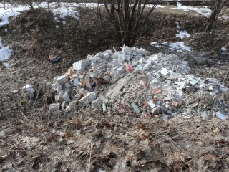
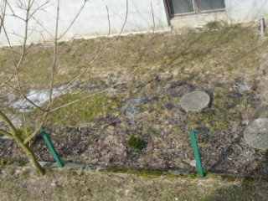
A jednak …

Slide 25
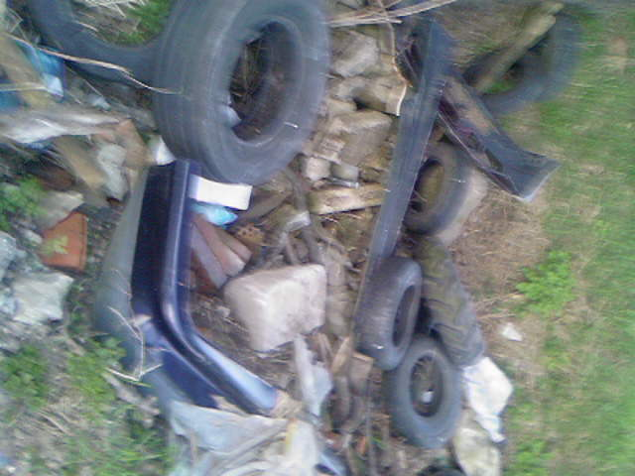

Slide 26
Debata – przestrzeń wokół nas

Slide 27
Goście
W debacie brali udział :
Przedstawiciele klas 4-6 oraz I-III Gim.
Pani dyrektor Hanna Subkowska – Wójcik
Prezes Stowarzyszenia Na Rzecz Rozwoju Kamienica, pan Jan Marciński
Sołtys naszej wsi, pani Maryla Marcińska
Nauczyciel WOS-u i historii, pan Bartłomiej Leszk
W debacie brało udział około 30 osób.

Slide 28
Plan działań
Przywitaliśmy i przedstawiliśmy gości
Zaprezentowaliśmy prezentację – chętni zabierali głos i wyrażali swoje zdanie
Podsumowaliśmy i wyciągnęliśmy wnioski które prezes Stowarzyszenia Na Rzecz Rozwoju Kamienica, pan Jan Marciński przedstawi na najbliższej radzie

Slide 29
Wnioski
Większy nacisk na ekologie w klasach I-III Szkoły Podstawowej
Szersze ogłaszanie akcji : nakrętka, puszki aluminiowe, na wywiadówkach, ponieważ dużo rodziców nawet nie wie o ich istnieniu
Więcej koszy na ulicach wsi
Kary finansowe za nie segregowanie śmieci i za wyrzucanie śmieci do lasu

